Slide 1
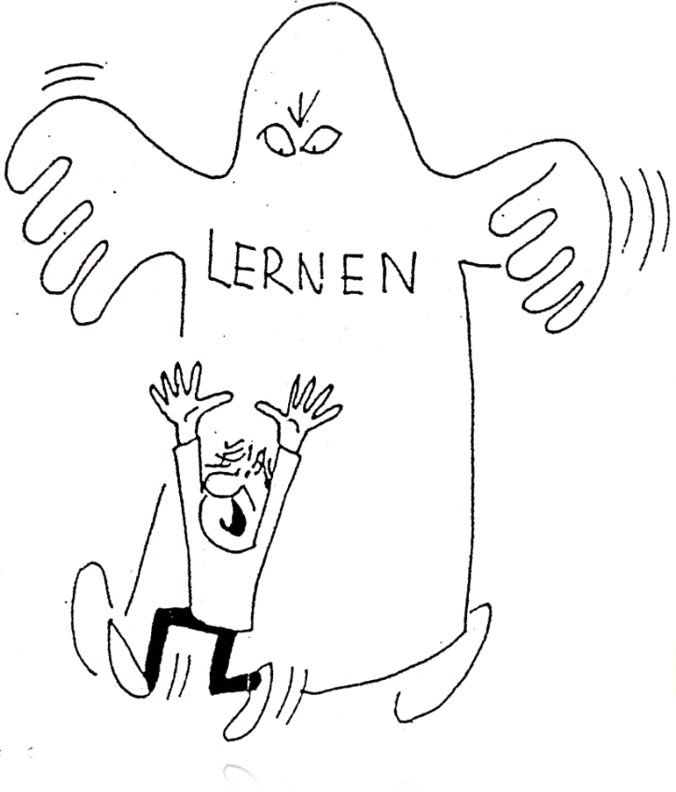
Nützliche Lernprodukte für das wirtschaftsjuristische Studium

Slide 2
Gliederung
I Begriffsklärung
II Reale Lernprodukte – hautnah und interaktiv
  1 Fachhochschule
  2 Gerichtsverhandlungen
  3 Praktika
  4 Seminare und Veranstaltungen
  5 Organisation
III Virtuelle Lernprodukte – Studieren mit Internet und Multimedia
  1 Apps – die mobile, schnelle Antwort
  2 Spielerisch die Prüfung die Prüfung bestehen
  3 Blogs
IV Schlussbemerkung

Slide 3
I Begriffsklärung
Was ist ein Lernprodukt?
Professoren
Stoffnachbereitung
Lernprodukt
Lerntechniken
LERNMITTEL
→ Vereinfachung: Lernprodukt = Lernmittel

Slide 4
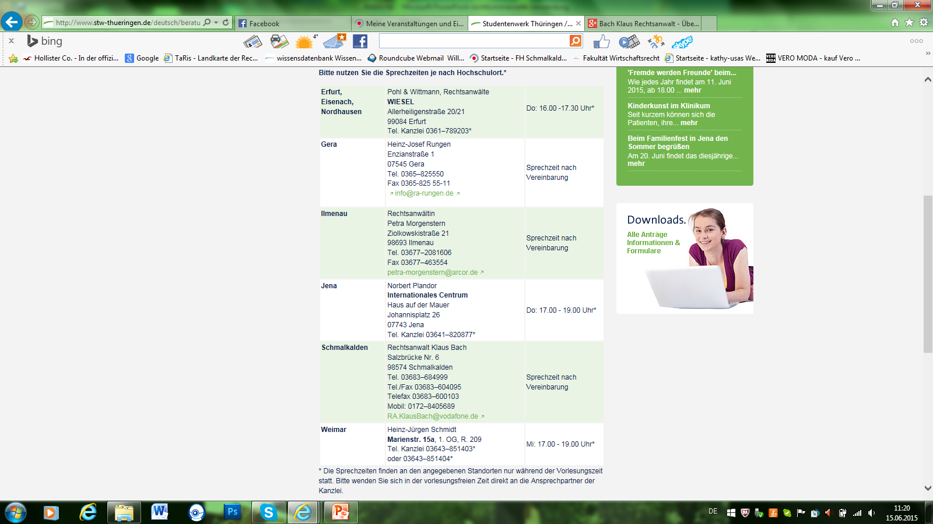
II Reale Lernprodukte - hautnah und interaktiv
1 Fachhochschule und Umgebung

Slide 5


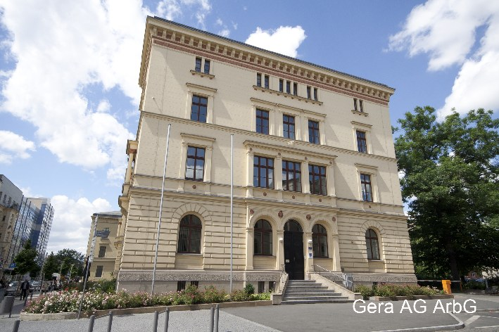
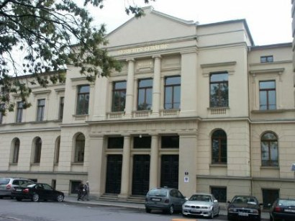
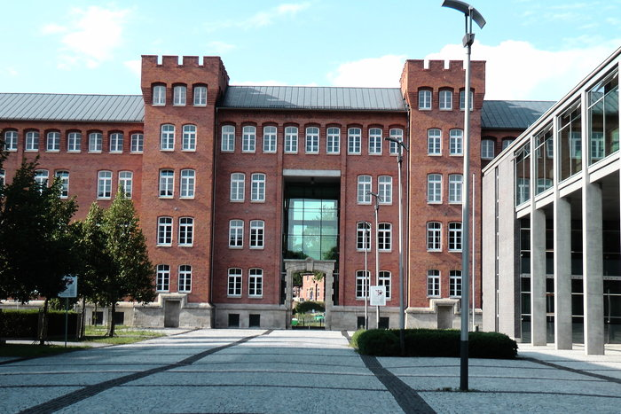
2 Gerichtsverhandlungen
Erfurt LG
Mühlhausen LG
Gera LG
Meiningen LG

Slide 6
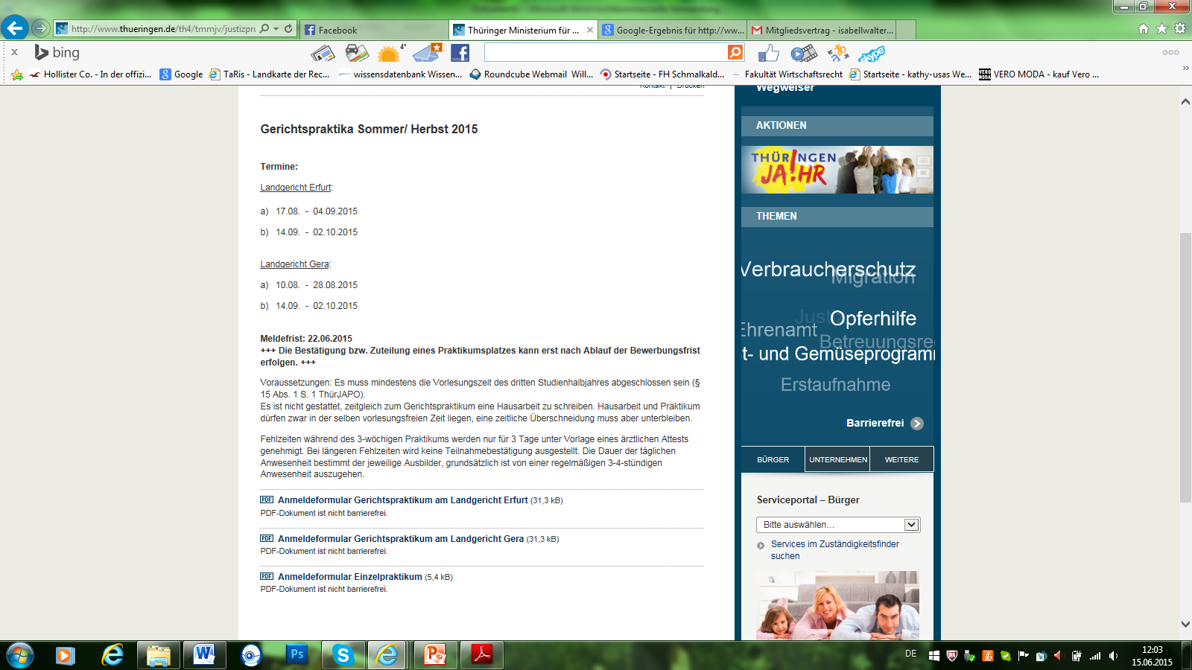
3 Praktika

Slide 7


4 Seminare und Veranstaltungen

Slide 8

5 Organisation
Internationalität
Karriere
Socials Leute kennenlernen
Mitarbeiten
Law Schools
Internationale Praktika
Konferenzen
Erfahrungen
Unabhängig
In ganz Europa
Seminare

Slide 9
III Virtuelle Lernprodukte –
Studieren mit Multimedia und Internet
Das Internet, als globaler Verbund v. Rechnernetzen,ermöglicht es, Dokumente u.digitalen Lernmedien aller Beschaffenheit per world wide web zugänglich zu machen.
Internet als Lernprodukt – der Weg zum Erfolg
Lernen
Recherchieren
Nacharbeiten

Slide 10
Welche Vorteile bietet das Lernen mit dem Internet und Multimedia dem Studierenden?
gezielter, selbstgesteuerter Abruf d. Informationen
Orts- und Zeitflexibilität
Erwerb u. Verbesserung der Medienkompetenz
Aufbereitung v. Informationen
Reflextions-, Produktions- u. Kollaborationsprozess
soziale Softskills
freier Bildungszugang ohne soziologischer Ausgrenzung

Slide 11
Ziel Datenbanken: Datenstruktur,
- speicherung, - verwaltung
Bundeszentrale für politische Bildung
Netzdebatten Infografiken aktuellen Informationen aus Recht u. Politik Fachlexikon „Recht A-Z" Spicker Falter Zeitgeschichte Kostenlose Zeitschriften
Jurastudent.de
Forum Online – Magazin Definitionsverzeichnis Prüfungsschemata leading cases Buchrezensionen
Bundesverband der Wirtschaftsjuristen e.V.
Community von Studierenden u. Absolventen Hilfestellungen bei Seminarbeiten Newsletter

Slide 12
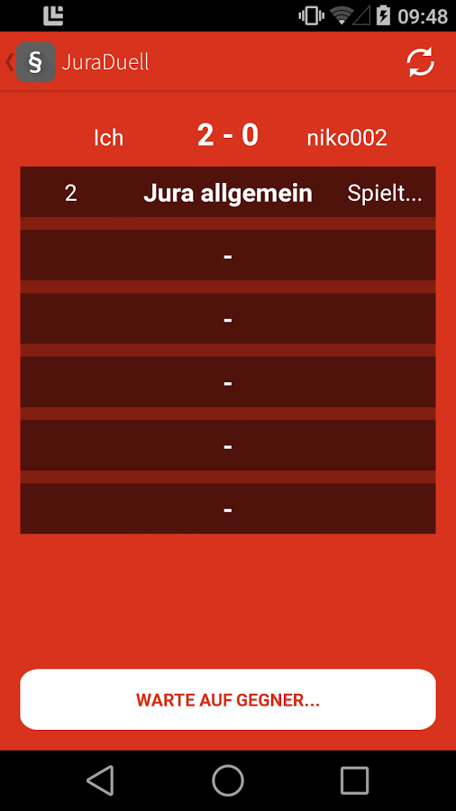
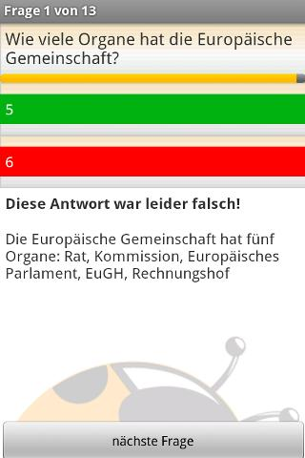
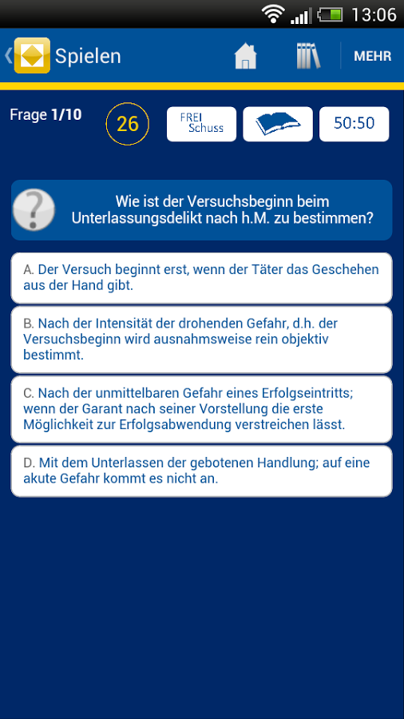
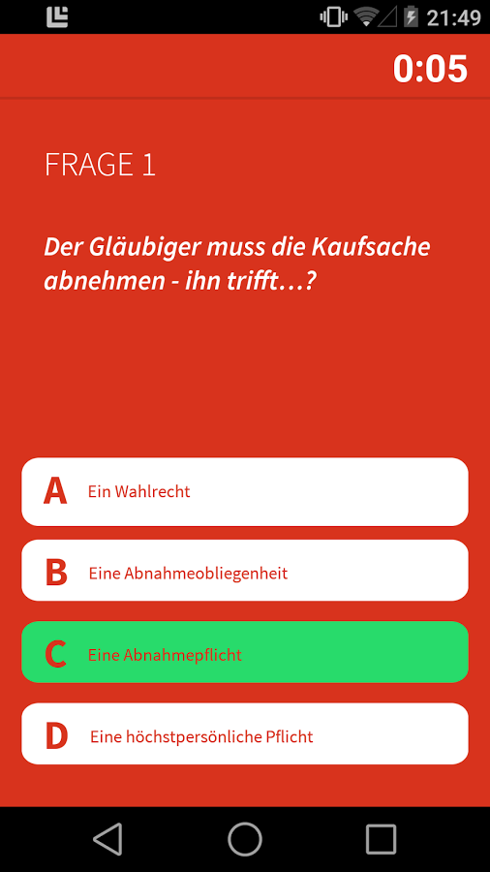
III.2 Apps – die mobile, schnelle Antwort
Mobile Lernmöglichkeit
Lernen immer und an jedem Ort
(wenn der Akku mitspielt)

Slide 13
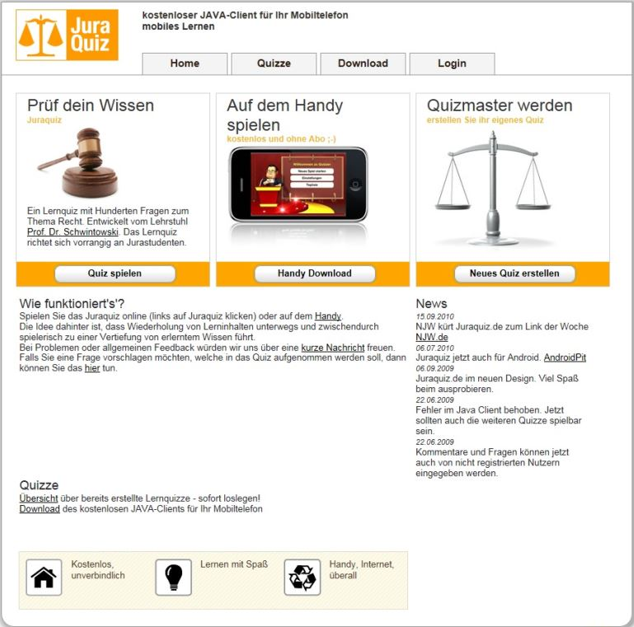
III.3 Spielerisch die Prüfung bestehen
Spielerische Methoden verbessern nachweislich die Aufnahmefähigkeit von Lernstoff
→ Jurastudent.de für Wirtschaftsjuristen

Slide 14
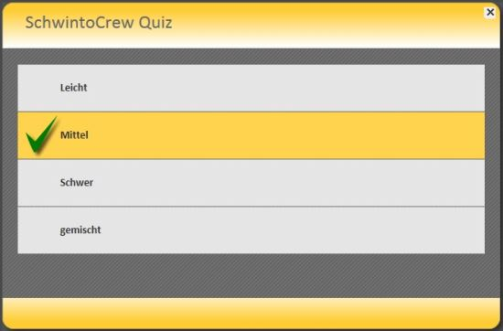
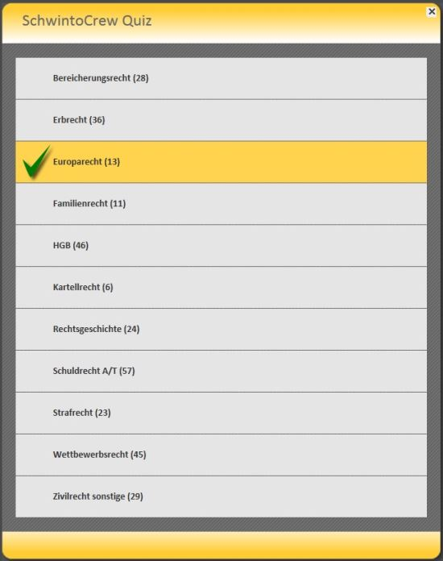
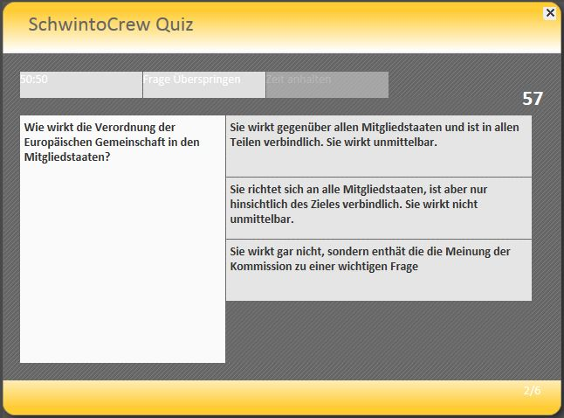
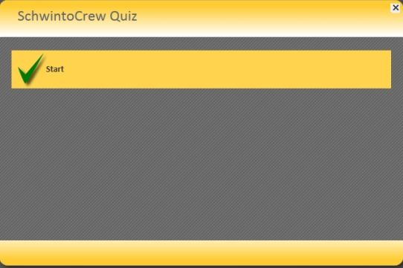

Slide 15
III.4 Blogs
Abkürzung für „Web Log“
ständig aktualisierte und kommentierte Internettagebücher
Beispiele: → Beck- Blog
→ juristischer-Gedankensalat

Slide 16
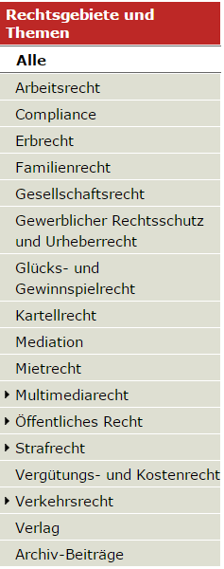

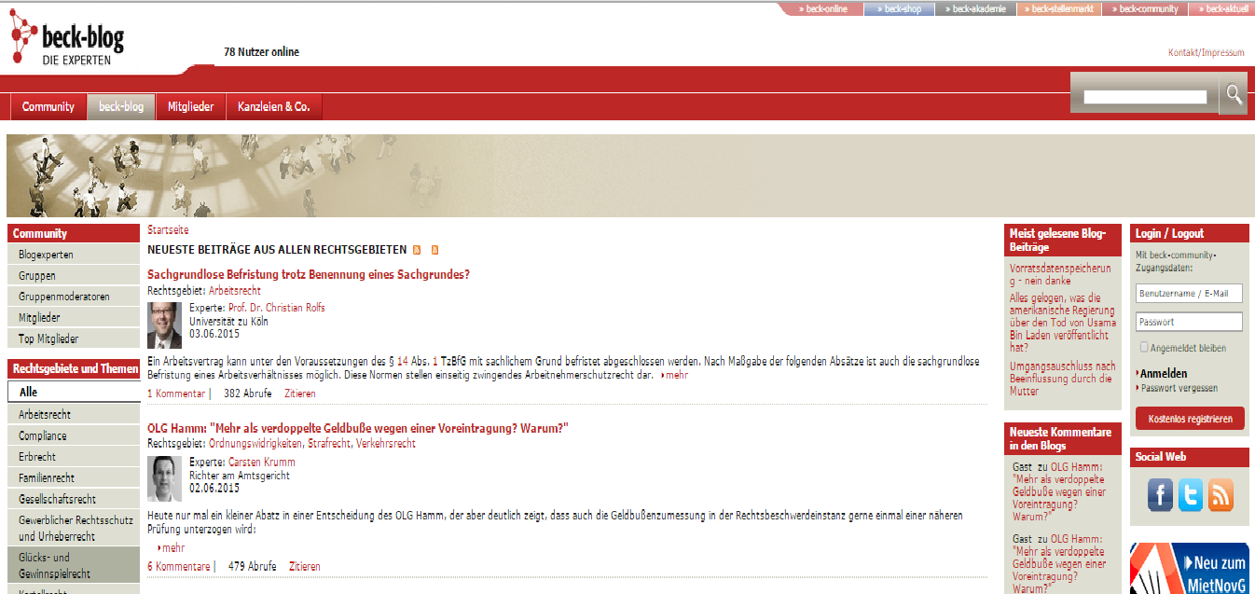
Beck-Blog → blog.beck.de

Slide 17
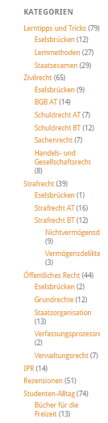


juristischer-gedankensalat.de

Slide 18
Vielen Dank für
Ihre
Aufmerksamkeit!
Bei Fragen stehen wir gerne zur Verfügung!

